Slide 1
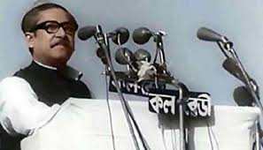
মিাল্টিমিডিয়া ক্লাসে সবাইকে স্বাগতম

Slide 2
পরিচিত
মোহাম্মদ ইয়াদ আলী
সহকারি শিক্ষক
শিবালয় কেন্দ্রীয় আদর্শ সরকারি
প্রাথমিক বিদ্যালয়
শিবালয়, মানিকগঞ্জ।
মোবাইল : ০১৭১৪-৮৩৬৬৫৩
E-mail :eyadaliatk@gmail.com
শ্রেণি: পঞ্চম
বিষয়: বাংলাদেশ ও বিশ্বপরিচয়
পাঠের শিরোনামঃ আমাদের মুক্তিযুদ্ধ
পাঠ্যাংশঃ পাকিস্তানি বাহিনীর আত্মসমর্পণ ও আমাদের বিজয়
সময়:৪0 মিনিট,তারিখ:০২/১০/২০২০

Slide 3
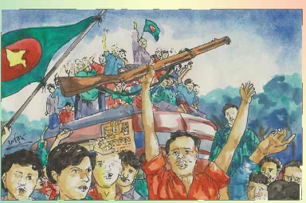
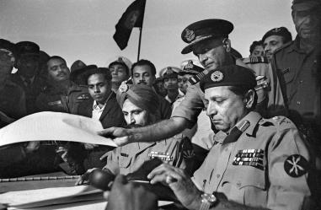
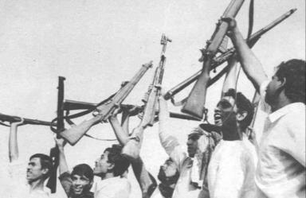
আমরা ছবিগুলো দেখি?

Slide 4
আমরা একটি ভিডিও দেখি

Slide 5
আজকের পাঠ
আমাদের মুক্তিযুদ্ধ

Slide 6
শিখনফল
১৪.১.৫ পাকিস্তানি সেনাবাহিনীর আত্মসমর্পনের ঘটনা বর্ণনা করতে পারবে।

Slide 7
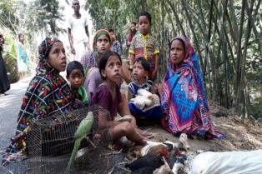
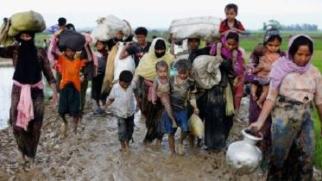
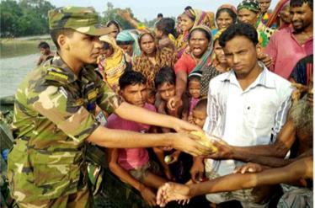
স্বাধীনতা যুদ্ধের সময় ভারত আমাদের খাদ্য, বস্ত্র এবং আশ্রয়ের ব্যবস্থা করেছিলেন।

Slide 8
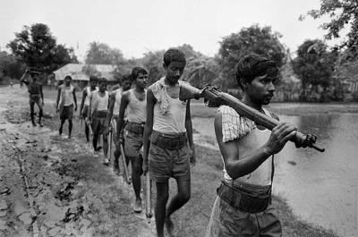
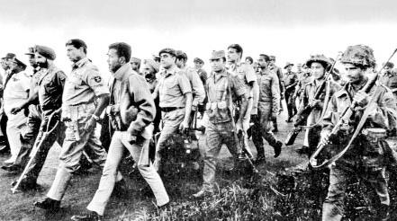
মিত্রবাহিনীর প্রধান লেফটেন্যান্ট জেনারেল জগজিৎ সিং অরোরার নেতৃত্বে 1971 সালের 21 এ নভেম্বর মিত্রবাহিনী ও মুক্তিবাহিনী মিলে গঠন করা হয় যৌথবাহিনী।

Slide 9
একক কাজ
ভারত আমাদের কিভাবে সাহায্য করেছিল?
যৌথবাহিনী কত সালের কত তারিখে গঠন করা হয়।

Slide 10
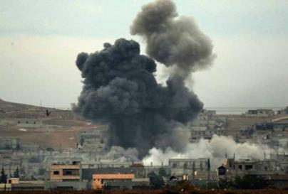
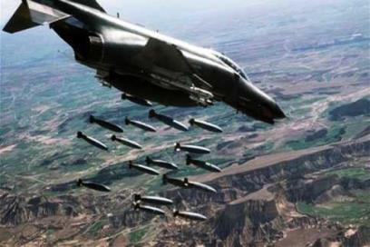
এসো আরোও ছবি দেখি
১৯৭১ সালের ৩রা ডিসেম্বর পাকিস্তান ভারত আক্রমণ করলে যৌথবাহিনী একযোগে স্থল, নৌ ও আকাশপথে তীব্রভাবে পাল্টা আক্রমণ করে ।

Slide 11
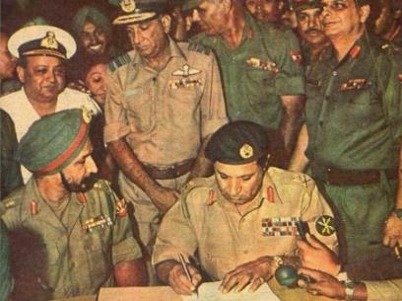
আমরা ছবিতে কি দেখতে পাচ্ছি?
১৯৭১ সালের ১৬ই ডিসেম্বর ঢাকার রেসকোর্স ময়দানে যৌথবাহিনীর পক্ষে লেফটেন্যান্ট জেনারেল জগজিত সিং অরোরা এবং পাকিস্তানের পক্ষে লেফটেন্যান্ট জেনারেল নিয়াজি আত্নসমর্পণ দলিলে স্বাক্ষর করেন ।

Slide 12
জোড়ায় কাজ
পাকিস্তান ভারতকে আক্রমণ করার কারণ কি ছিল?
কত তারিখে পাকিস্তান ভারত আক্রমণ করে?
পাকিস্তানি বাহিনী এবং যৌথবাহিনীর মধ্যে কত
তারিখে চুক্তি স্বাক্ষরিত হয়?

Slide 13
প্রতি বছর ১৬ই ডিসেম্বর আমরা বিজয় দিবস পালন করি

Slide 14
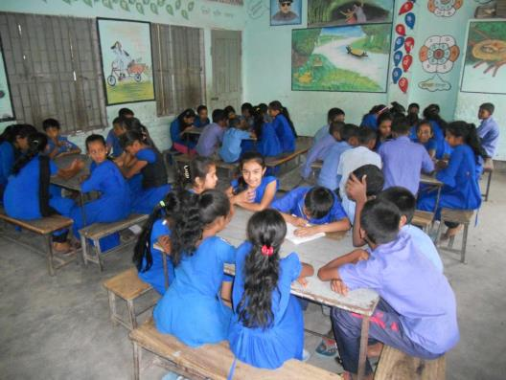
দলীয় কাজ
1972 সালের ৮ ই জানুয়ারি বঙ্গবন্ধু পাকিস্তানের কারাগার থেকে মুক্তিলাভ করেন এবং 1972 সালের 10 ই জানুয়ারি স্বদেশ প্রত্যাবর্তন করেন।

Slide 15
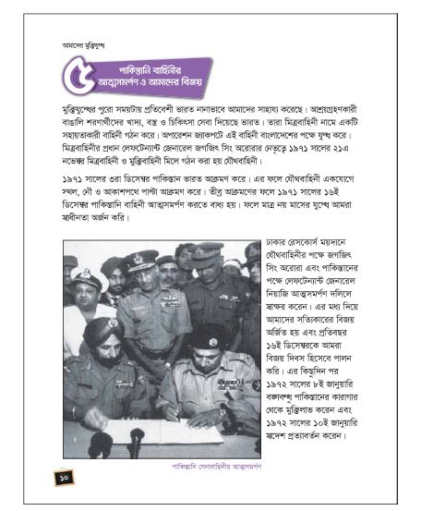
সবাই বইয়ের ১০ পৃষ্ঠা বের করে নিরবে পড়।

Slide 16
মূল্যায়ন
বঙ্গবন্ধু কত তারিখে পাকিস্তানের কারাগার থেকে
মুক্তি লাভ করেন?
বঙ্গবন্ধু কত তারিখে স্বদেশ প্রত্যাবর্তন করেন?

Slide 17
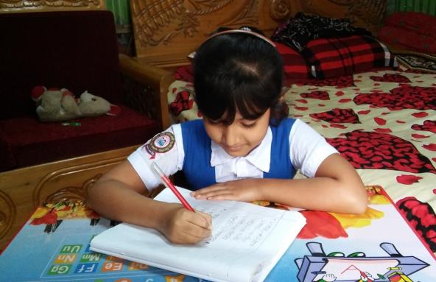
বাড়ির কাজ
পাকিস্তানি হানাদার বাহিনীর আত্নসমর্পণ আমাদের জাতীয় জীবনে তাৎপর্যপূর্ণ কেন লিখে নিয়ে আসবে?

Slide 18
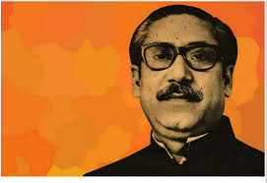
সবাইকে ধন্যবাদ।

